Slide 1
Смутное время в России
Notes:
Автор шаблона Салиш С.С., учитель начальных классов СШ №53 г. Актобе.

Slide 2
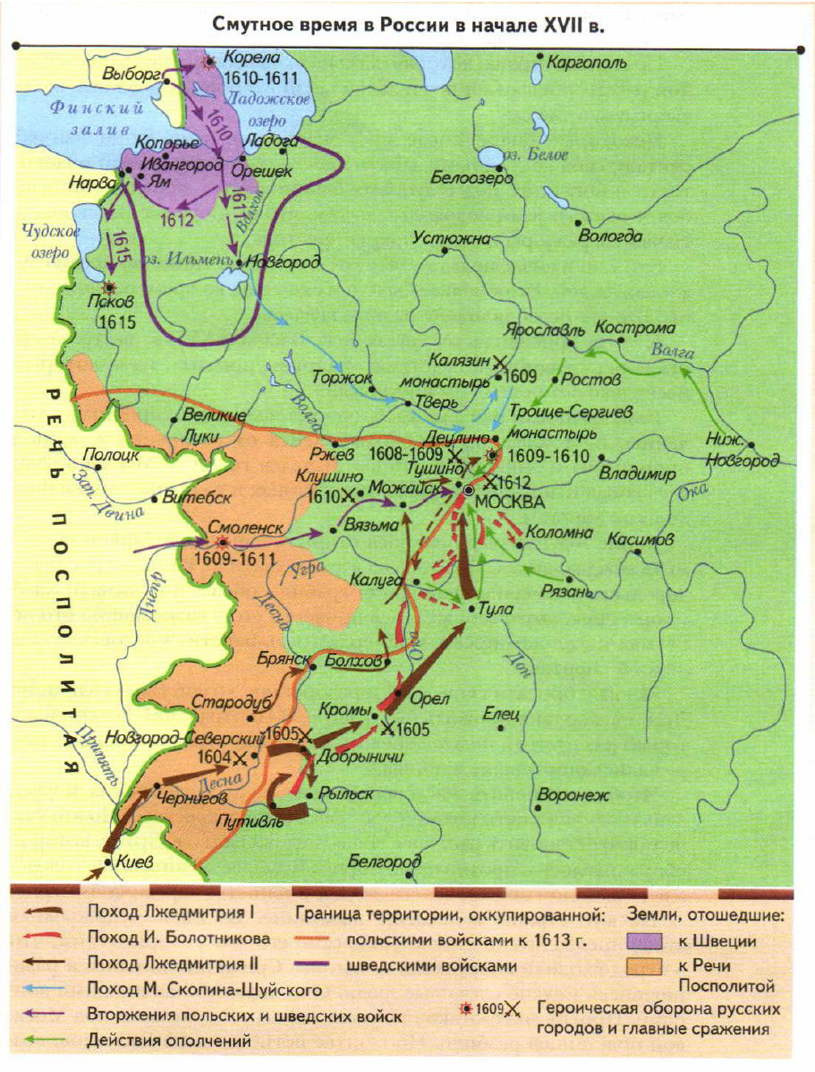
Города

Slide 3
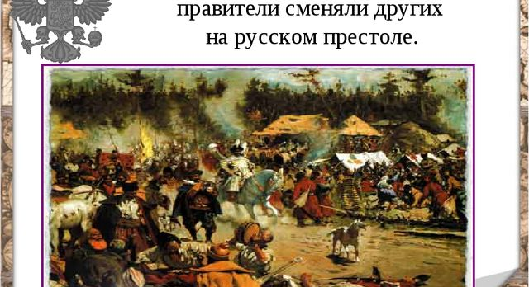
Цари

Slide 4
Понятия

Slide 5
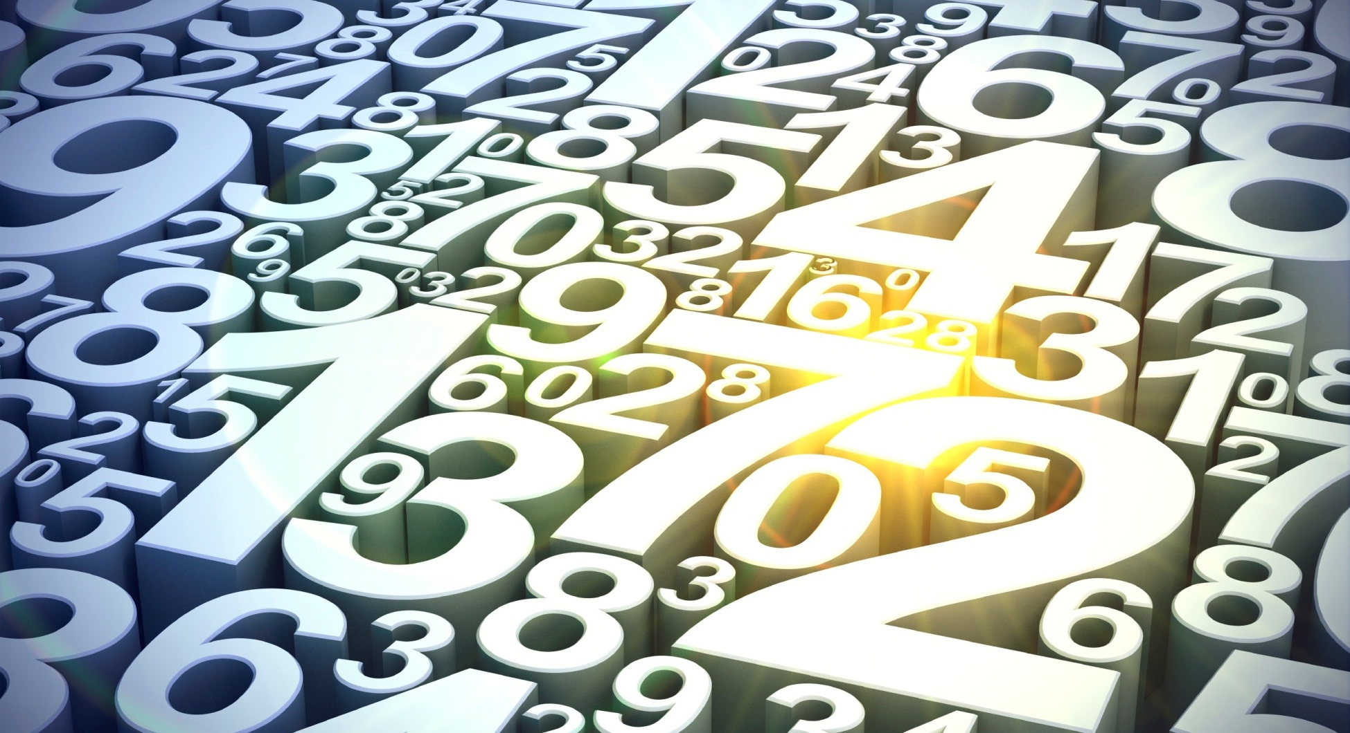
Даты

Slide 6
Разное

Slide 7

Города
10
20
30
40
50
Цари
10
20
30
40
50
Понятия
10
20
30
40
50
Даты
10
20
30
40
50
Разное
10
20
30
40
50
Notes:
Автор шаблона Салиш С.С., учитель начальных классов СШ №53 г. Актобе.

Slide 8
Категория 1
10
Этот большой и важный по значимости древнерусский город был захвачен шведами.

Slide 9
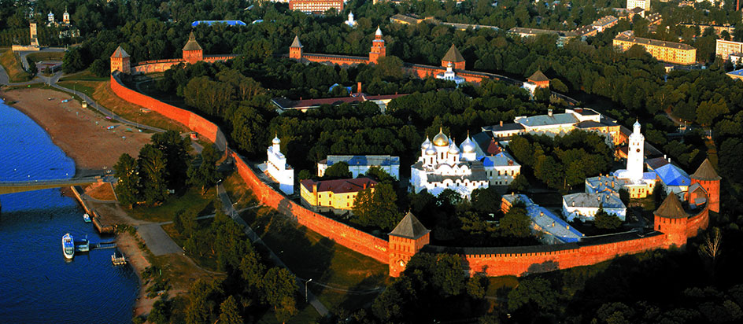
Категория 1
10
Великий Новгород

Slide 10
Категория 1
20
В этом городе было сформировано Первое ополчение.

Slide 11
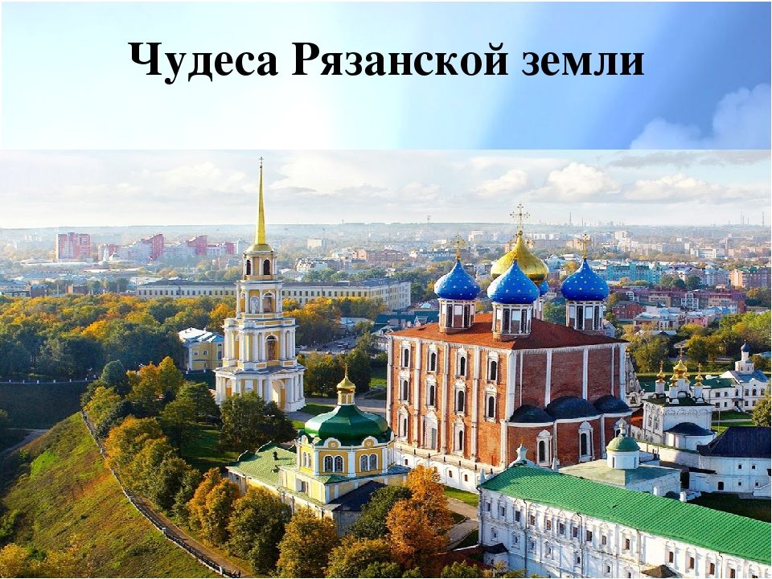
Категория 1
20
Рязань

Slide 12
Категория 1
30
В этом городе Дмитрий Пожарский в течение 4-х месяцев занимался обучением воинов, добиваясь слаженности в действия всех отрядов.

Slide 13
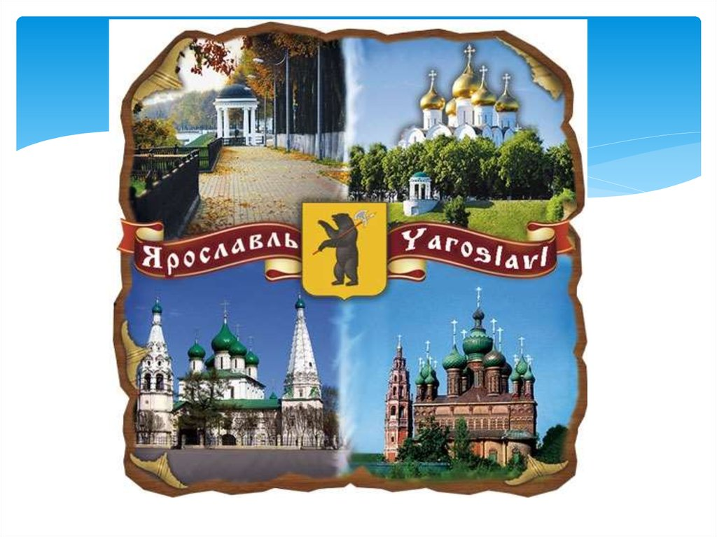
Категория 1
30
Ярославль

Slide 14
40

Slide 15
Категория 1
40
Этот город стал центром освободительного движения с осени 1611 г. Здесь было сформировано Второе ополчение.

Slide 16
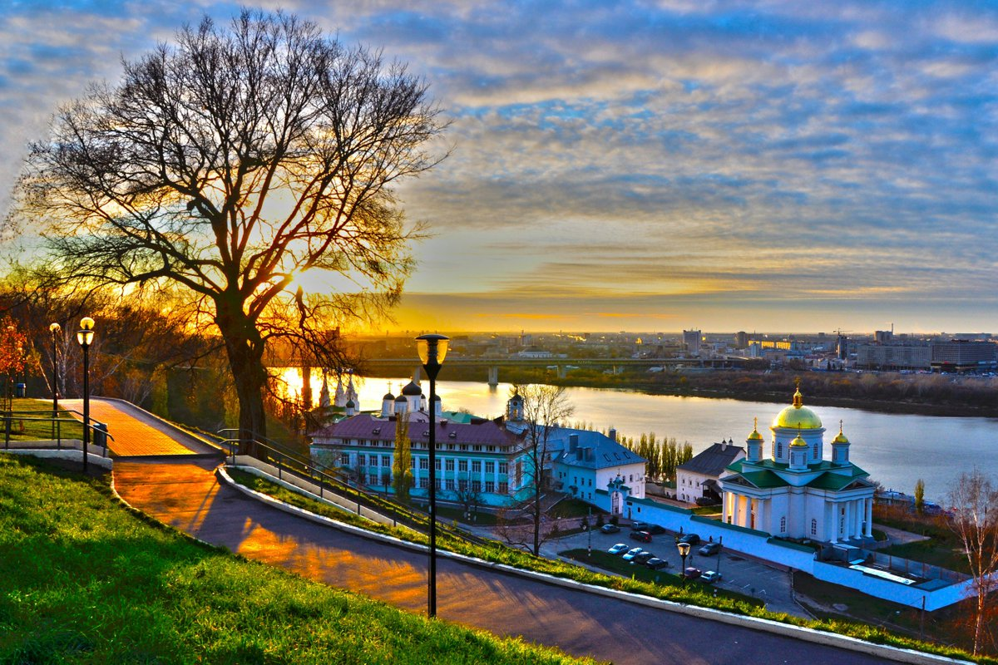
Категория 1
40
Нижний Новгород

Slide 17
Категория 1
50
Этот город выдержал 20-ти месячную осаду, но в июне 1611 г. был взят поляками.

Slide 18
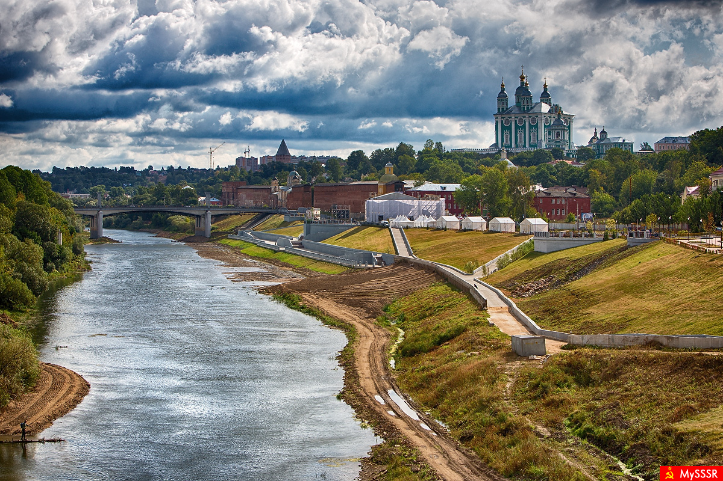
Категория 1
50
Смоленск

Slide 19
Категория 2
10
Лжедмитрия I звали именно так

Slide 20
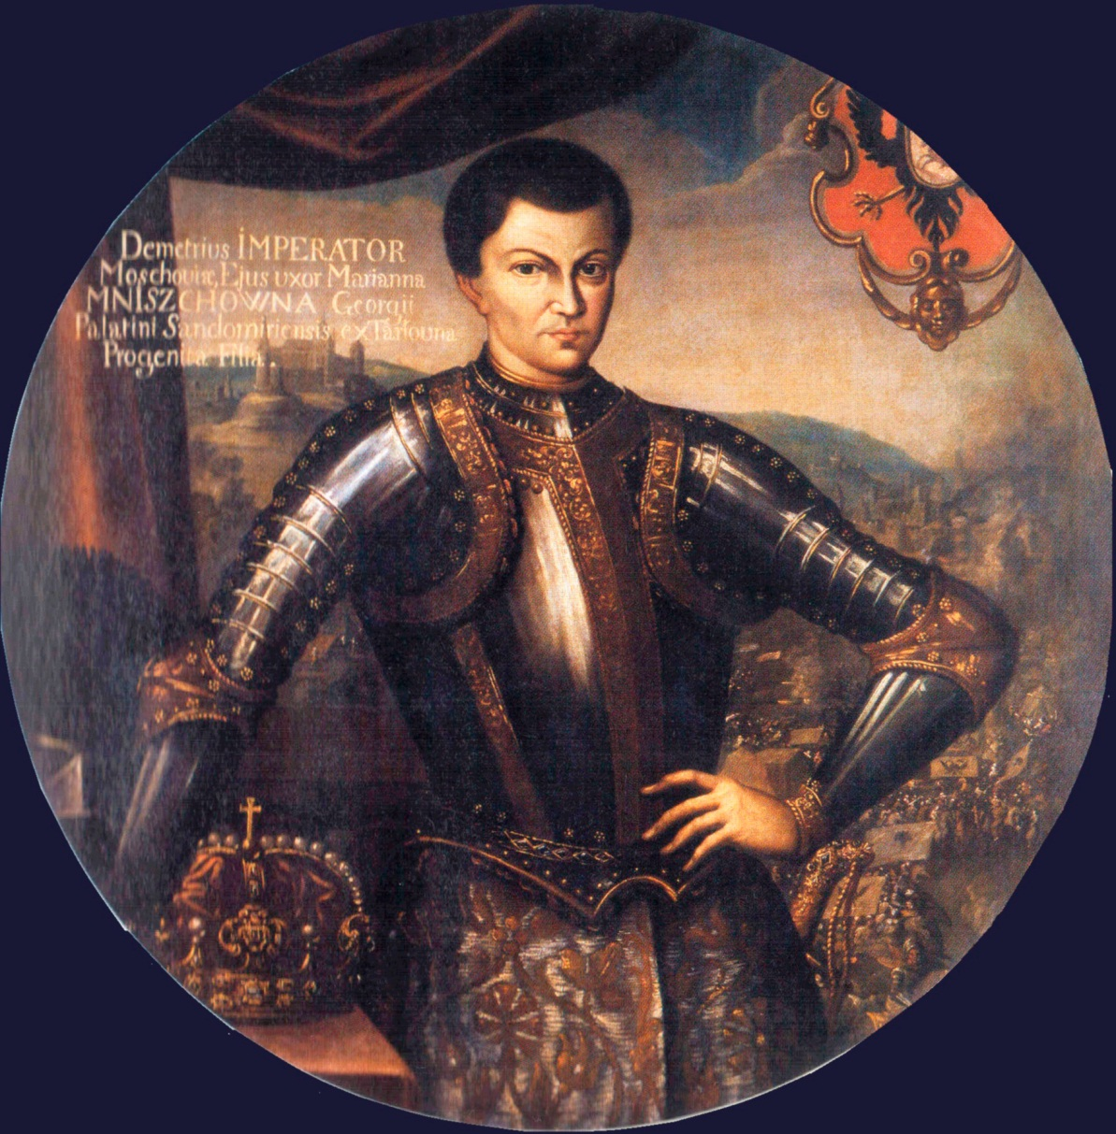
Категория 2
10
Григорий Отрепьев

Slide 21
Категория 2
20
Этого царя ждала незавидная участь. В июле 1610 г. он был свергнут с престола и пострижен в монахи.

Slide 22
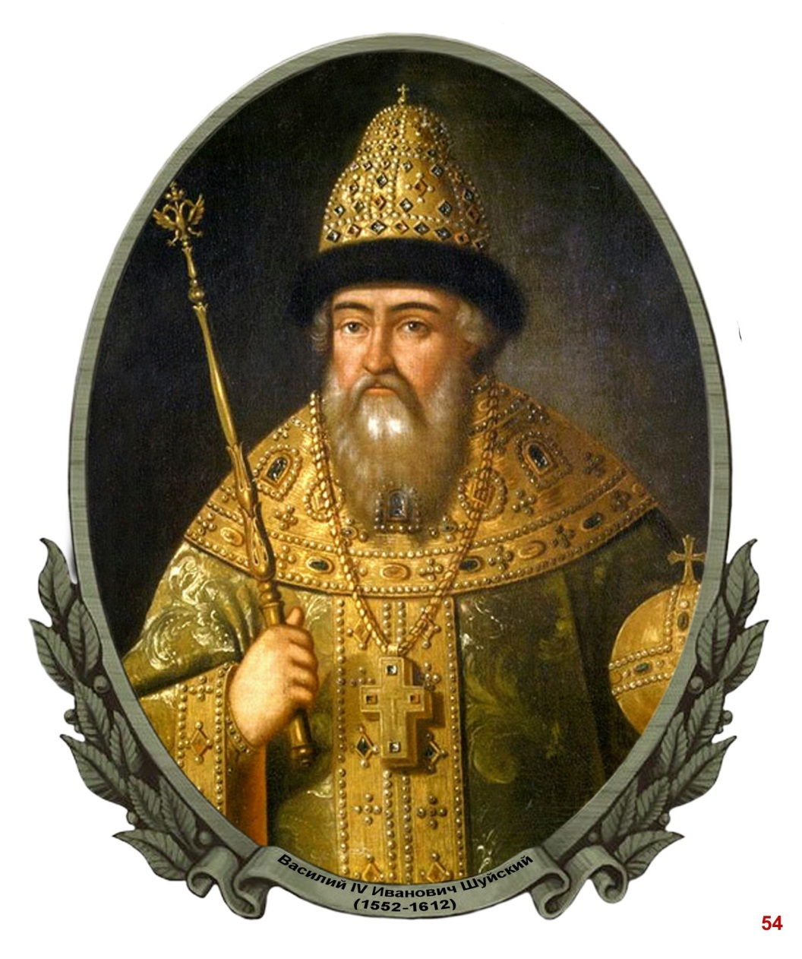
Категория 2
20
Василий Шуйский

Slide 23
30

Slide 24
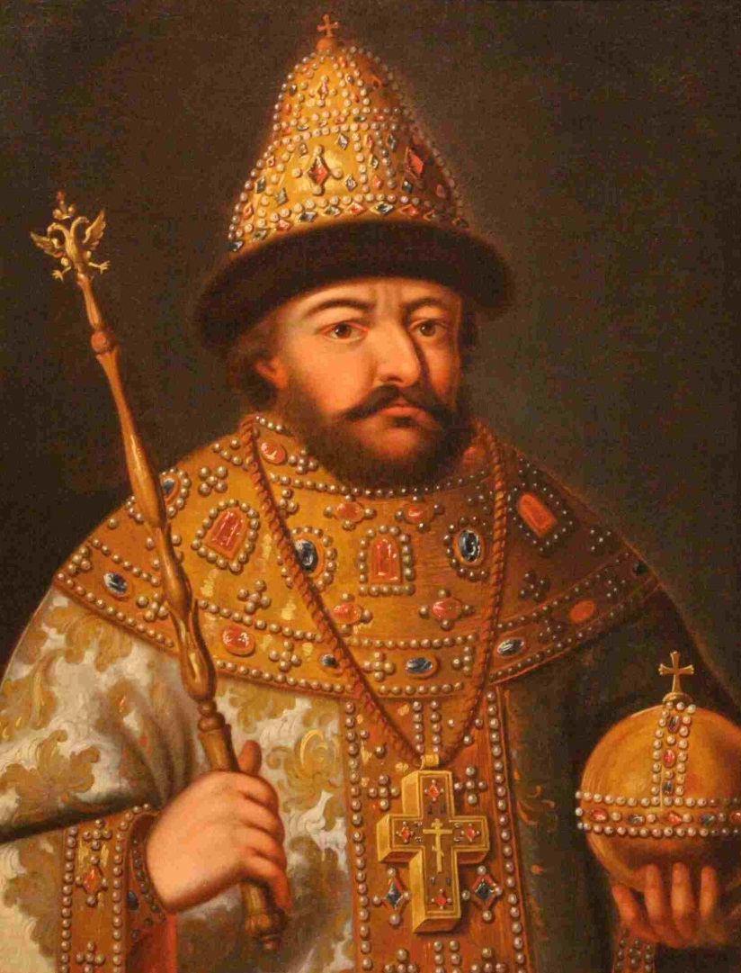
Категория 2
30
Кто изображен на картине?

Slide 25
Категория 2
30
Борис Годунов

Slide 26
Категория 2
40
Он был возведен на престол в 16-ти летнем возрасте после смерти своего отца-царя. Но ненависть бояр к его отцу было столь сильна, что 1 июня 1605 г. он был свергнут и через несколько дней убит.

Slide 27
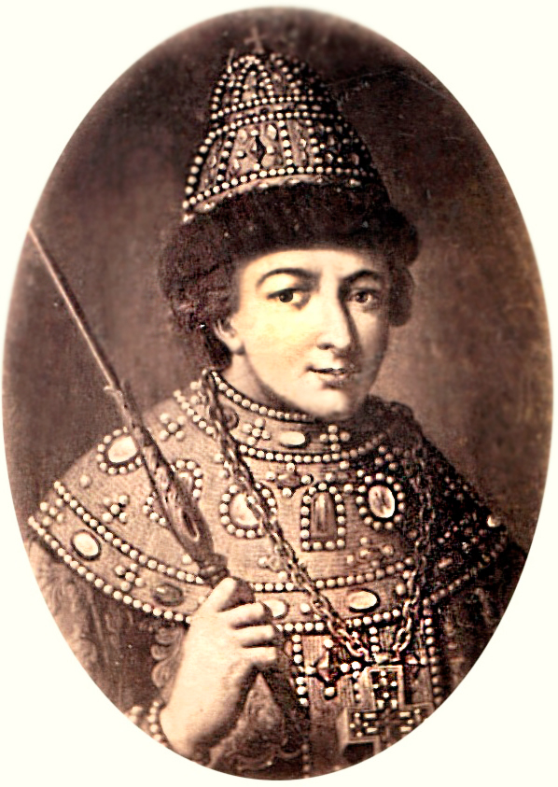
Категория 2
40
Федор Годунов

Slide 28
Категория 2
50
Кому «семибоярщина» предложила русский престол?

Slide 29
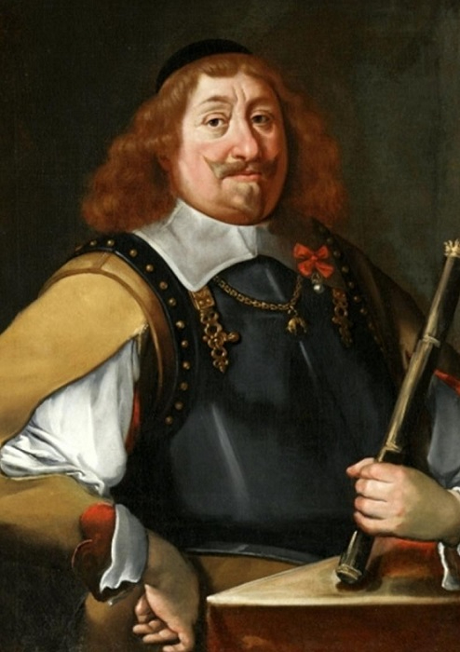
Категория 2
50
Польскому царевичу Владиславу

Slide 30
Категория 3
10
Формирование народа для защиты от врагов

Slide 31
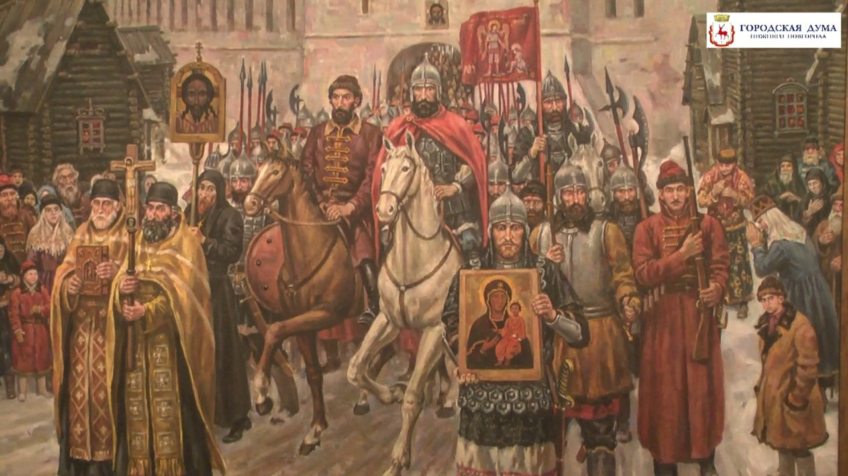
Категория 3
10
Ополчение

Slide 32
Категория 3
20
Человек, занимающийся беспринципным, рискованным делом в расчете на случай и успех.

Slide 33
Категория 3
20
Авантюрист

Slide 34
Категория 3
30
Незаконное присвоение себе чужого имени, титула, звания с целью обмана.

Slide 35
Категория 3
30
Самозванство

Slide 36
Категория 3
40
Высшее сословно-представительское учреждение Русского царства с середины XVI до конца XVII века, собрание представителей всех слоёв населения для обсуждения политических, экономических и административных вопросов.

Slide 37
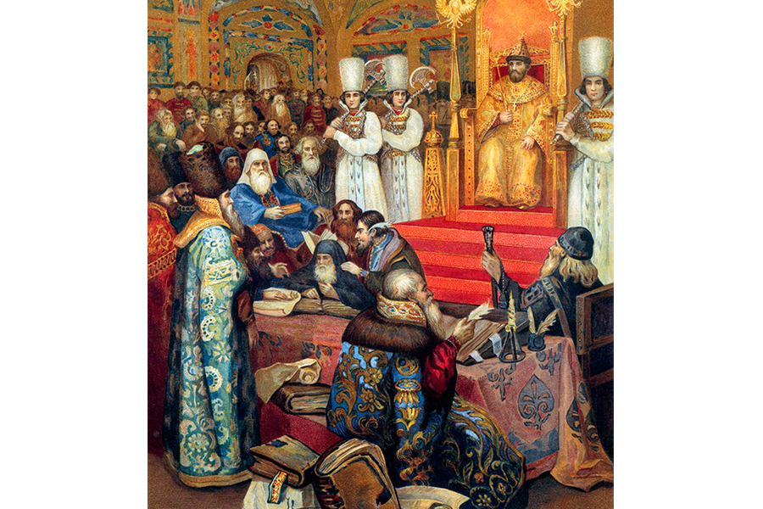
Категория 3
40
Земский собор

Slide 38
50

Slide 39
Категория 3
50
Период вакантности престола

Slide 40
Категория 3
50
Междуцарствие

Slide 41
10

Slide 42
Категория 4
10
Смерть Ивана Грозного

Slide 43
Категория 4
10
1584 г.

Slide 44
Категория 4
20
Начало правления Бориса Годунова

Slide 45
Категория 4
20
1598 г.

Slide 46
Категория 4
30
Когда убили Лжедмитрия I?

Slide 47
Категория 4
30
1606 г.

Slide 48
Категория 4
40
Оборона Смоленска

Slide 49
Категория 4
40
1609-1611 гг.

Slide 50
Категория 4
50
Год создания Первого ополчения.

Slide 51
Категория 4
50
1611 г.

Slide 52
Категория 5
10
Папе Римскому за помощь в создании армии и поддержку Лжедмитрий I обещал именно это.

Slide 53
Категория 5
10
Ввести католичество в России.

Slide 54
20

Slide 55
Категория 5
20
В 1601 г. в этом государстве появился «чудом спасшийся» царевич Дмитрий. В каком?

Slide 56
Категория 5
20
В Речи Посполитой.

Slide 57
Категория 5
30
Его называли «тушинским вором»

Slide 58
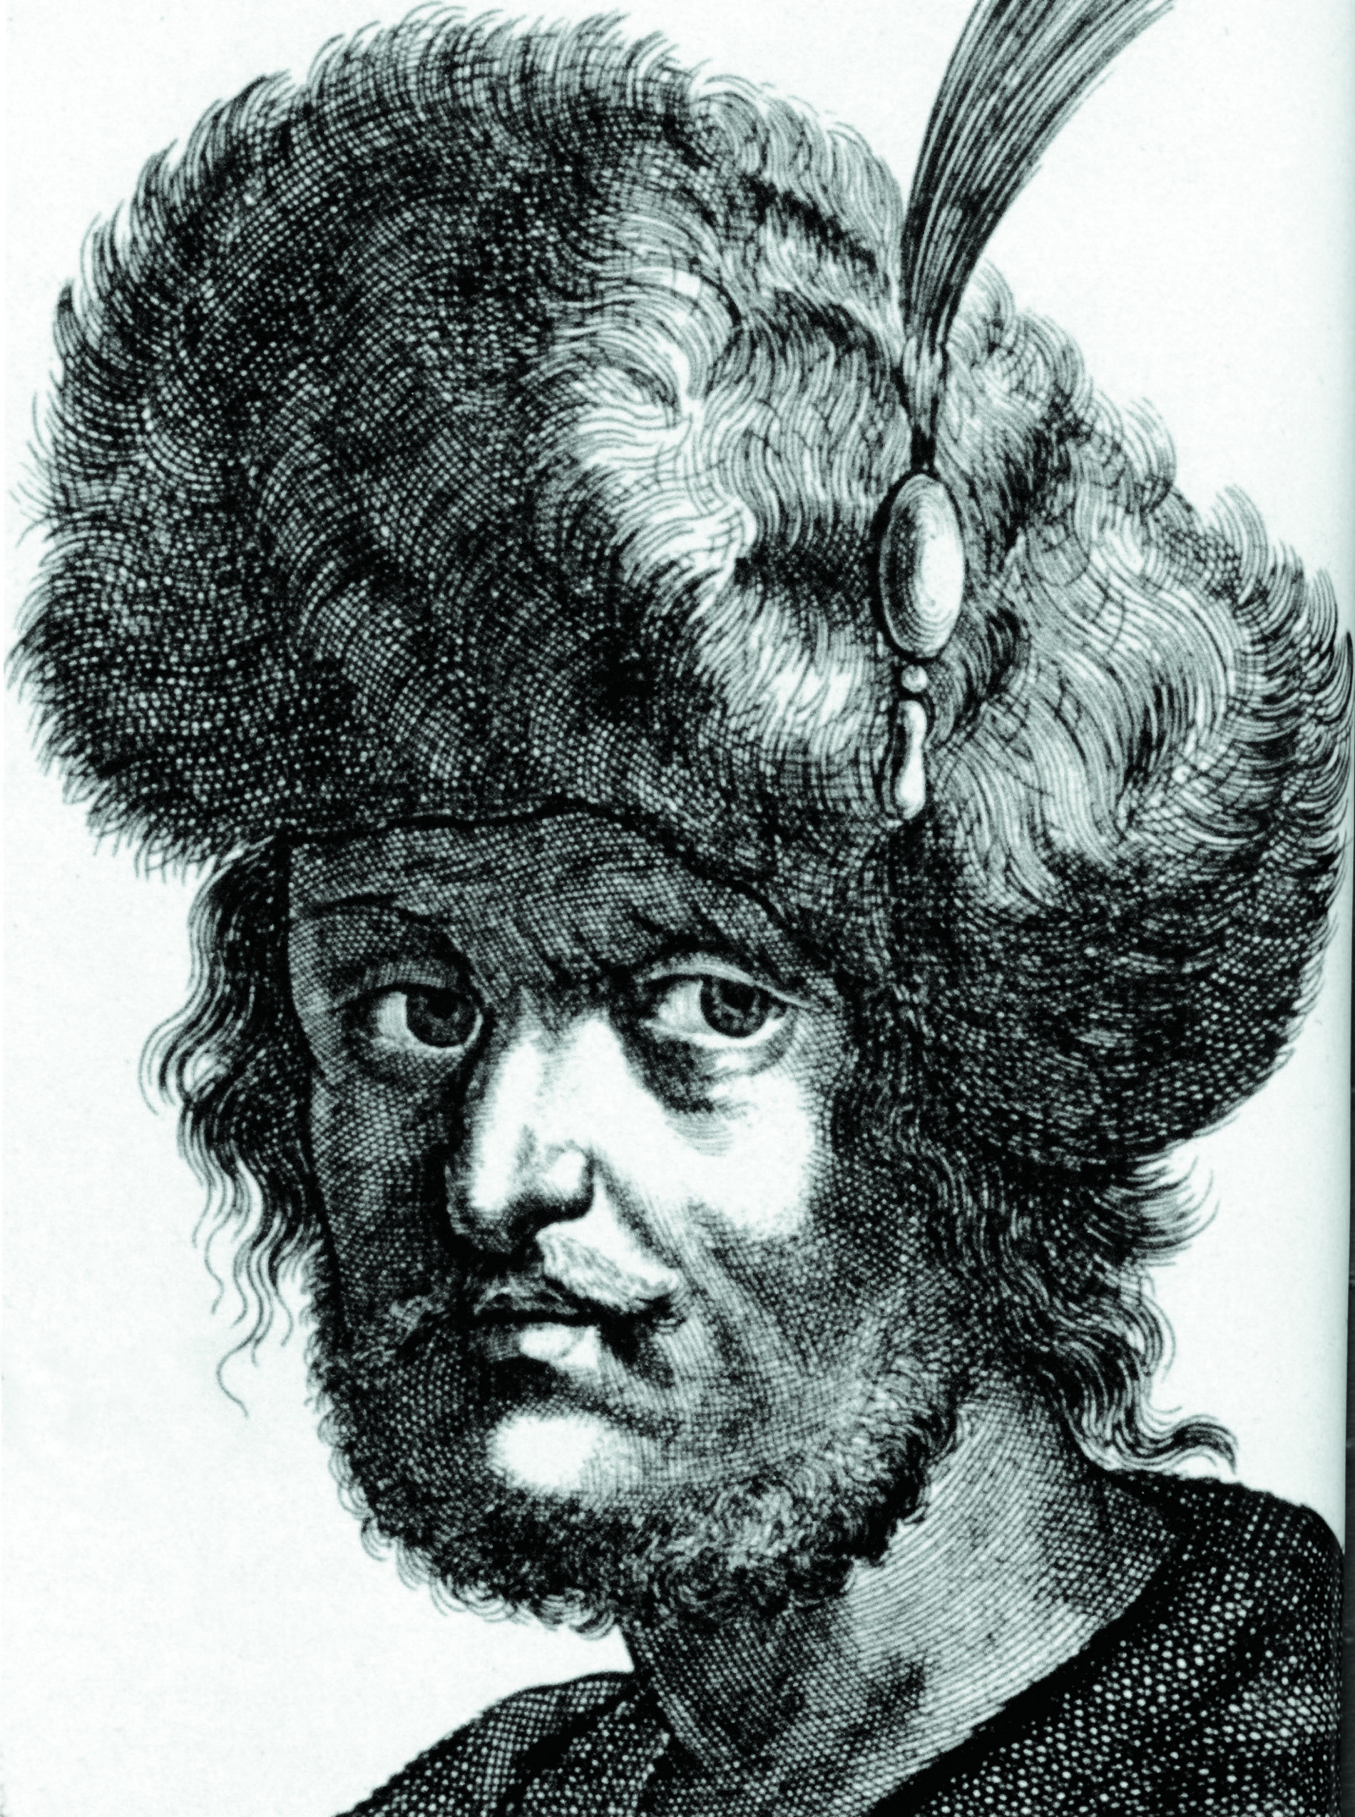
Категория 5
30
Лжедмитрия II

Slide 59
Категория 5
40
Что такое Углическое дело?

Slide 60
Категория 5
40
расследование обстоятельств смерти младшего сына царя Ивана IV Грозного царевича Дмитрия 15 (25) мая 1591 года. Это самое раннее следственное дело в истории России, материалы которого сохранились до нашего времени.

Slide 61
Категория 5
50
Руководил восстанием в 1603 г.

Slide 62
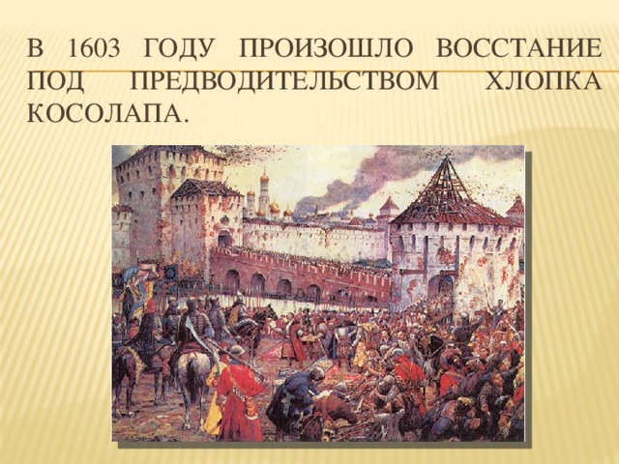
Категория 5
50
Хлопок

